Slide 1
厦门市乐智科技有限公司
专心立志于智能化自助终端研发
电话：0592-5531266
咨询直拨：15060452888
地址：厦门市思明区软件园二期望海路45号

Slide 2
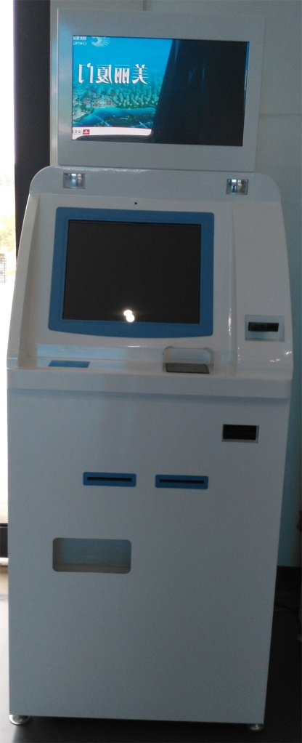
自助售票系统 RZV-08
纸币识别纸币找零
银联卡支付
支付宝支付
微支付
门票打印机

Slide 3
主要配置
工业级双核处理控制系统
日本JCM纸币识别系统
英国GLORY金融出钞模块
创自电动吸入式银联卡读写
金融专用金属键盘
TSC ME340工业级打印（带切刀）

Slide 4
主要技术参数
纸币识别率99%
收币箱最大容量1000张
找零每秒出币4张
标配二个大容量找零箱
找零钞箱每个容量1000张

Slide 5

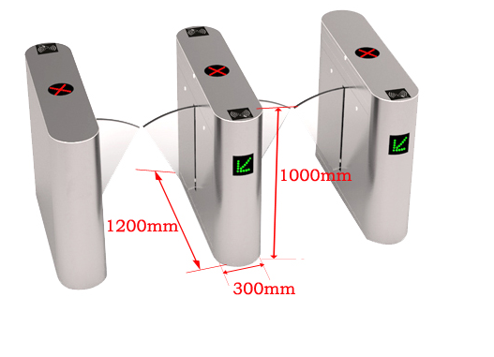
翼闸

Slide 6
翼闸参数
条码扫描过闸
35-40人/分钟
4对红外防夹传感

Slide 7
报价
自助售票机含税价：68000元
翼闸单通道含税价：19500元（含主机和扫描平台）
软件根据客户需求订制开发，设备交货时间30工作日。

